Slide 1
Komplexitätstheorie
Effizienz und Komplexität von Algorithmen
i.A.a. M. Klose
und S. Milius

Slide 2
Gliederung
Teil 1:
Komplexitätstheorie – was ist das?
Teil 2:
Wozu braucht man Komplexitätstheorie?
Teil 3:
Komplexität verschiedener Algorithmen
Teil 4:
Schlussfolgerungen

Slide 3
Teil 1
Komplexitätstheorie – was ist das?

Slide 4
Einordnung in die Informatik
Praktische Informatik
Angewandte Informatik
  Programmiersprachen
  Betriebssysteme
  Softwaretechnik
  Datenbanken
  Wirtschaftsinformatik
  Rechtsinformatik
  medizinische Informatik
Informatik
Komplexitätstheorie
Technische Informatik
  Theoretische Informatik
  Rechnerarchitektur
  Hardware
  Schnittstellen
  Formale Sprachen
  Automatentheorie
  Berechenbarkeit

Slide 5
Definition
Die Komplexitätstheorie untersucht die Komplexität und Effizienz von Algorithmen in Abhängigkeit vom Umfang der Eingabedaten.
Das heißt: Sie befasst sich mit dem für Berechnungen notwendigen Aufwand an Zeit oder Speicherplatz.
Die analytisch gewonnenen Aussagen und Ergebnisse sind unabhängig vom verwendeten Rechnersystem und der Programmiersprache.

Slide 6
Aufwand eines Programms
Aufwand eines Programms
Speicheraufwand
Zeitaufwand
Speicherplatzbedarf
für das Programm
Speicherplatzbedarf
für die Daten
konstant
variabel in Abhängigkeit von den Eingabewerten
variabel in Abhängigkeit von den Eingabewerten
Speicherkomplexität
Zeitkomplexität

Slide 7
Teil 2
Wozu braucht man Komplexitätstheorie?

Slide 8
Nutzen der Komplexitätstheorie
Abschätzung, ob Probleme überhaupt mit einem vertretbaren Aufwand an Ressourcen von Rechnern zu lösen sind
Beurteilung der Zeit- und damit Kosteneffizienz von Programmen
Analyse der Algorithmen gibt Hinweise auf mögliche Optimierungen (vgl. Leitprogramm)

Slide 9
Teil 3
Komplexität verschiedener Algorithmen

Slide 10
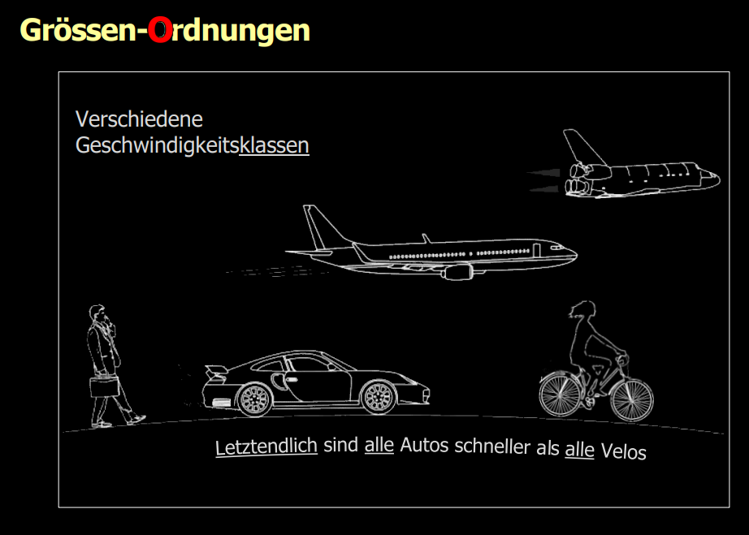
… und deren Größen-Ordnung
Zumindest nach den ersten 3 Metern…

Slide 11
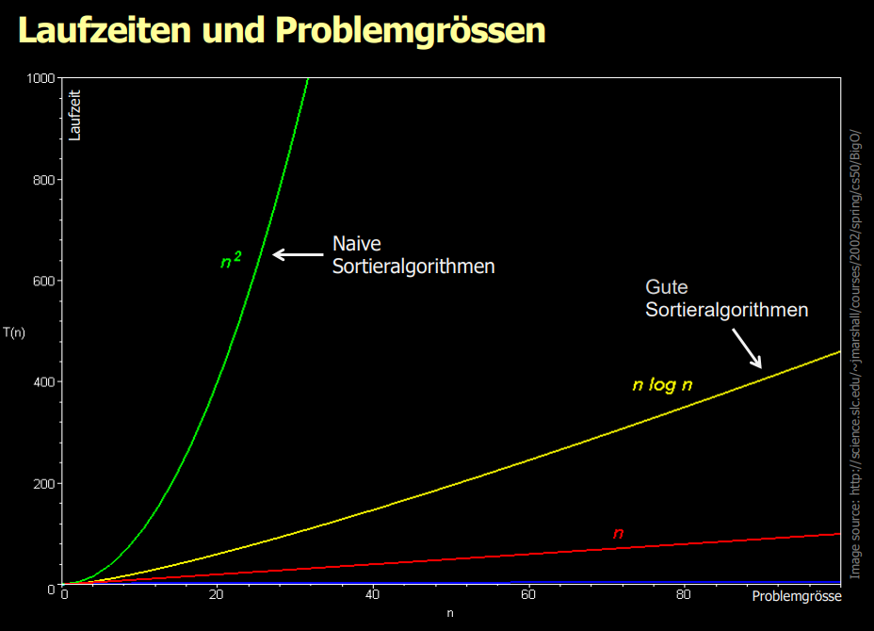
… und deren Größen-Ordnung
Zumindest nach den ersten 3 Metern…

Slide 12
Notes:
An dieser Stelle Folie!
Minimumsuche
f(n)
O(f(n)
Beispiel:
Suche in binärem Baum
Welches Problem haben wir bei der Ermittlung des Aufwands
Aufwand kann sein:
minimaler
maximaler
durchschnittlicher dieses Problem überlassen wir Informatikern an der UNI
Bubble Sort
minimal: ein Durchlauf -> ca. n + constante
maximal: gar nicht so einfach!

Slide 13
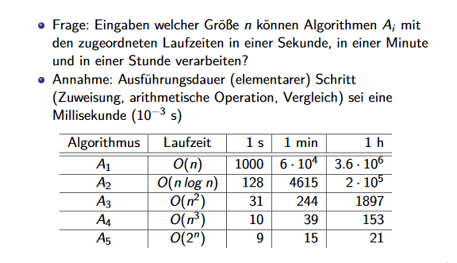
Komplexität versch. Algorithmen
Quelle: Milius, Theoretische Informatik, Uni Erlangen-Nürnberg (auch folgende Abbildung)
Notes:
Beobachtungen: A4 benötigt also bei einer Eingabe max 153 Elementen höchstens eine Stunde Laufzeit.
A5 kann in dieser Zeit nur Eingaben verarbeiten, die nicht länger als 21 sind.
Selbst in einer Zeit, die dem angenommen Alter unseres Universums entspricht, verarbeitet A5 keine Eingaben, diel änger als 70 sind.
Nehmen wir im Folgenden an, wir könnten die Zeit für die Ausführung eines elementaren Schrittes auf ein Tausendsteldes obigen Wertes verkürzen (also auf 10−6s), z. B. durchschnellere Hardware. Die folgende Tabelle zeigt die möglichen Steigerungen dermaximalen Eingabelängenlifür die AlgorithmenAi,1≤i≤5:

Slide 14
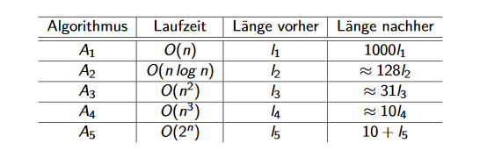
Auswirkung schnellerer Computer
Ann.: Zeit für die Ausführung eines elementaren Schrittes auf ein Tausendstel des obigen Wertes verkürzen (also auf 10⁻⁶s), z. B. durch schnellere Hardware.
Die Tabelle zeigt die möglichen Steigerungen der maximalen Eingabelängen für die Algorithmen.
Beispiel Bubblesort:
  Bei Vertausendfachung der Geschwindigkeit kann mit Bubblesort mit O(n²) ein 31fach größeres Feld sortiert werden. Beim QuickSort nochmal das 4fache davon! Bei Problemen mit exponentiellem oder fakultativem Aufwand nur minimale Zugewinne durch höhere Geschwindigkeit.
  Suche nach Algorithmen mit geringerer Zeitkomplexität lohnt sich!

Slide 15
Teil 4
Schlussfolgerungen

Slide 16
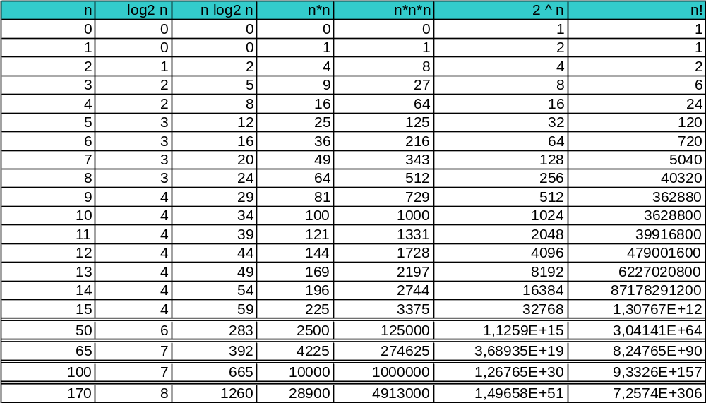
Wichtige Merkregeln
Logarithmischer Aufwand ist super!
Linearer Aufwand ist gut!
Polynomieller Aufwand ist OK.
Exponentieller Aufwand ist schlecht!
Faktorieller Aufwand ist katastrophal!

Slide 17
Quellen
Markus, Klose (ADV-Schüler): IG-Vortrag
Appelrath, Hans-Jürgen, Ludewig, Jochen:
Skriptum Informatik;
(3. Auflage); Stuttgart: Teubner 1995
Engesser, Hermann (Hrsg.):
Duden Informatik;
(2. Auflage); Mannheim: Bibliographisches Institut &
F. A. Brockhaus 1993
ETH-Vorlesungsunterlagen
Vorlesung „Informatik II, Kapitel „Komplexität von Algorithmen
(https://www.vs.inf.ethz.ch/) Stand 03/2020
Veith, Helmut:
Skriptum Komplexitätstheorie;
Technische Universität München, Lehrstuhl für
Theoretische Informatik und Grundlagen der
Künstlichen Intelligenz WS 2003/2004

